Slide 1
ALKOHOL A Harm reduction
Mgr. Gabriela Bartošová
Bc. Petra Kolesa, DiS.

Slide 2
KDO JSME
Představení KC Renadi – ne tak úplně typické „káčko“
Multidisciplinární tým
Svépomocná skupina
Harm Reduction orientovaná služba
Co je Harm Reduction?
Harm Reduction (HR) = snižování rizik
Alternativa k úplné eliminaci škodlivého chování (abstinence) – „Víme, že to budete dál dělat, pojďme tedy najít způsob, jak to dělat bezpečněji.“
Cesta k abstinenci nebo alternativní cesta pro lidi, kteří abstinovat nezvládají
Nevíte, jak s HR pracovat? Vždyť vy už to vlastně děláte ☺

Slide 3
HOUSING FIRST JAKO HR
Když bydlím, nemusím pít, abych si opečoval základní potřeby (nepiju, abych se zahřál; nepiju, abych necítil hlad apod.)
Když bydlím, mám se kde umýt, najíst, vyspat se
Když bydlím, mám svůj vlastní bezpečný prostor (když nechci, nemusím se vídat s rizikovými lidmi; ve spánku mě nikdo neokrade; nemusím být ve stresu ze ztráty věcí apod.)
Když bydlím, můj život může získat trochu víc řádu (mám za úkol každý měsíc našetřit peníze na nájem; učím se pravidelně pečovat o své bydlení a o sebe apod.)
Když bydlím, můžu se zaměřit na další oblasti, které je potřeba řešit (můžu se zaměřit na hledání práce; můžu řešit dluhy; můžu řešit zdravotní potíže; můžu začít aktivněji trávit volný čas apod.)

Slide 4
Z ČEHO VYCHÁZÍME
HAMS (Harm Reduction, Abstinence, and Moderation Support, tzn. podpora snižování rizik, abstinence a umírněnosti)
Plná polovina zotavených ze závislosti na alkoholu vyřeší svůj problém prostřednictvím kontrolovaného pití a polovina úplnou abstinencí
Od uživatelů pro uživatele (peerská skupina)
HAMS přistupuje k abstinenci jako k jedné z variant, jak řešit potíže s alkoholem, ale nestaví ji na piedestal
Nabízí nástroje (cvičení, tabulky, formuláře, texty) a online podporu, tak aby si každý mohl vytvořit svůj harm reduction program, a to podle vlastních specifických potřeb
Vše bezplatně zde: https://hams.cc/
Notes:
HOTOVO

Slide 5
Škála užívání
Abstinence I Nízkorizikové pití I Rizikové pití I Škodlivé pití I Závislost
Notes:
HOTOVO
Abstinence: nulové užívání alkoholu.
Nízkorizikové pití: Nepřesahuje 1-2 JA za den. Pro splnění kritérií nízkorizikového pití by však zároveň jedinec měl alkohol úplně vynechat dva dny v týdnu a při nárazovém pití vypít nanejvýš 2,5 JA. Hodně to však závisí na fyzické konstituci a fyzickém a duševním zdraví jedince.
Rizikové pití: Definujeme spíše na základě vnímaných rizik pro fyzické a duševní zdraví jedince, z pohledu JA se jedná o člověka, který běžně překračuje míru stanovenou pro nízkorizikové pití. Jde o užívání, které nám v některé oblasti života způsobuje potíže. V této fázi může docházet k neplánovaným stavům opilost vedoucím do rizikové situace, prvním „oknům“ nebo k pocitům viny po vystřízlivění, zde již může docházet ke ztrátě kontroly nad situací či nad sebou samotným.
Škodlivé užívání: To již způsobuje znatelné životní komplikace, zároveň však jedinec v některých životních rolích stále ještě funguje, čímž si může argumentovat při posuzování závažnosti. Škodlivý způsob užívání způsobuje poškození tělesného i duševního zdraví, může vést k nepříjemným nebo komplikujícím sociálním důsledkům.
Závislost: „Látka se stává středobodem života člověka“. Syndrom závislosti na alkoholu je charakteristický silnými chutěmi na alkohol (bažením), sníženou schopností sebeovládání, užíváním alkoholu i přes zřejmé negativní důsledky, dáváním přednosti alkoholu před ostatními aktivitami a závazky, případně postupné navyšování množství pro dosažení stavu opilosti. Někdy jsou s tím spojené abstinenční příznaky při vysazení alkoholu (to, že je člověk nepociťuje, neznamená, že není závislý). Má výrazný dopad na duševní stav jedince - celý proces často bývá upevňován pocity viny a selhání, od kterých si jedinec následně často ulevuje právě prostřednictvím alkoholu.

Slide 6
Možné cíle z pohledu hams
Pro změnu v chování je vždy důležité nejdřív získat náhled na dopady aktuálního užívání, pak je možná změna v chování.
BEZPEČNĚJŠÍ PITÍ (safer drinking) - minimalizace rizik | úsilí o snížení rizik typu: dělání výtržností pod vlivem (rozbíjení věcí, rvačky, konflikty s policií atd.), ztráta peněz, dokladů, klíčů od bytu nebo okradení, ohrožení na zdraví apod.
REDUKOVANÉ PITÍ (reduced drinking) - úprava picích návyků | omezení na jeden druh alkoholu, méně procentní alkohol, ředění vodou, sendvičový systém, brát vitamíny, posouvání začátku pití, jídlo před, snížení dávek pití, “nealko dny” apod.
SKONCOVÁNÍ S PITÍM (quitting drinking) - postupné nebo okamžité | směřování k abstinenci
Notes:
HOTOVO

Slide 7
Základní principy Harm reduction
Vnímat každého klienta individuálně
Začít tam, kde je klient, ne tam, kde chce začít pracovník
Vést klienty ke zvolení vlastního cíle, rozhodují se pro ně sami na základě vlastní motivace
Nevytvářet z abstinence (nebo z jakýchkoliv jiných požadavků na střízlivost) vstupní bránu pro čerpání pomoci
Předpokládat, že každý klient má silné stránky, na kterých lze stavět
Přijmout fakt, že jakkoliv malé změny vedoucí ke snížení rizik v užívání, jsou významné
Tvořit s klientem rovnocenný tým
Opakovaně pracovat na destigmatizací uživatelů alkoholu v kontaktu s klientem i mimo něj
Notes:
HOTOVO

Slide 8
Základní oblasti práce, ve kterých se pohybujeme:
Motivační rozhovory
Práce se silnými stránkami klienta
Strategie zvládání stresu
Relaxační metody
Techniky všímavosti (mindfulness)
Trauma-informovaný přístup
Harm reduction techniky
Práce s širším kontextem (např. s duální diagnózou, s náročnou sociální situací aj.)
Notes:
HOTOVO

Slide 9
Konkrétní metody, které používáme:
analýza zisků a ztrát,
práce s rizikovým chováním,
tipy, jak pít bezpečněji,
strategie, jak zvládat bažení,
picí záznamník,
zkoumání bludných kruhů užívání,
picí plán,
plán kontroly škod,
práce se samotou a nudou,
abstinenční výzvy,
strategie zvládání stresu,
trénink asertivního odmítání a asertivní komunikace při řešení problémů,
práce s volným časem,
posilování sebedůvěry,
práce s odpuštěním sobě samotnému,
uvědomování si vlastních potřeb,
relaxace
Notes:
HOTOVO

Slide 10
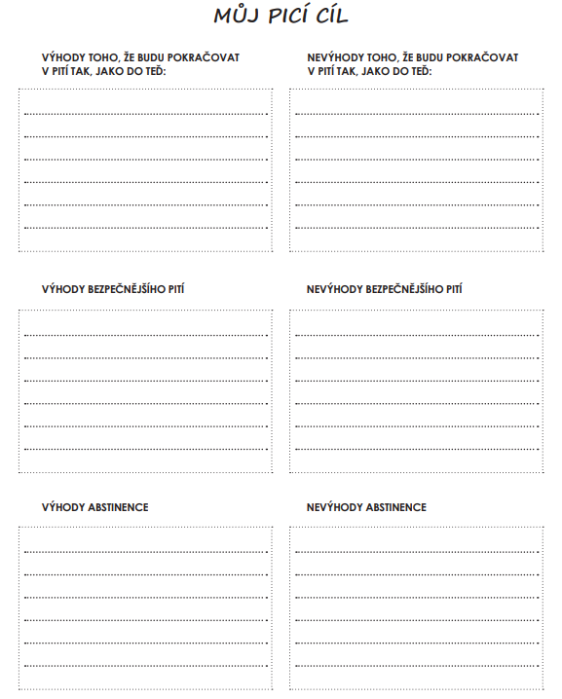
ANALÝZA ZISKŮ A ZTRÁT
Notes:
HOTOVO

Slide 11
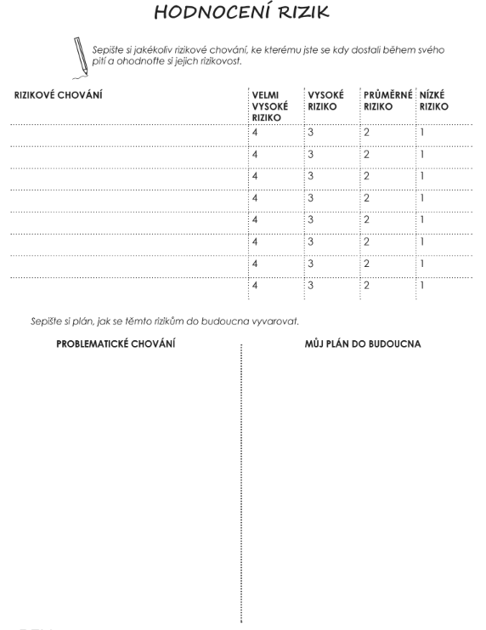
Notes:
HOTOVO

Slide 12
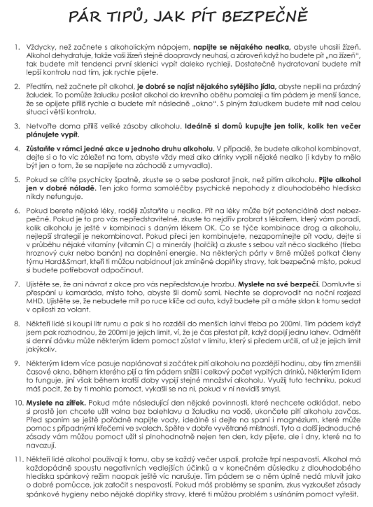
PÁR TIPŮ, JAK PÍT BEZPEČNĚJI
Notes:
HOTOVO

Slide 13
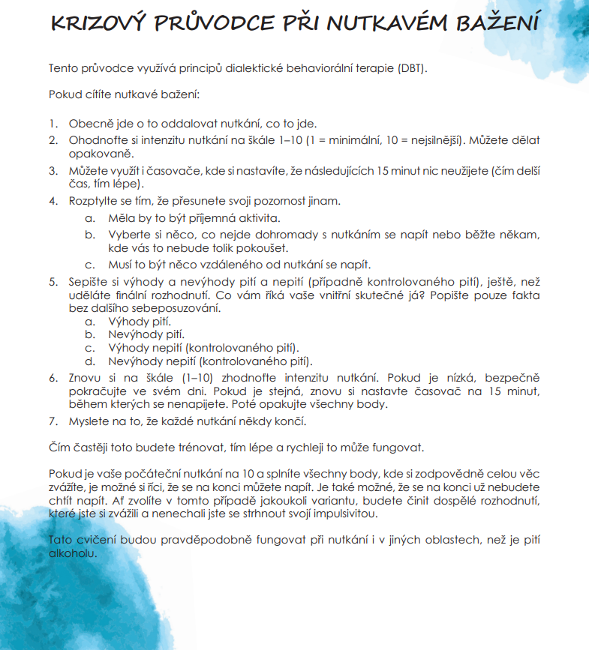
Notes:
HOTOVO

Slide 14
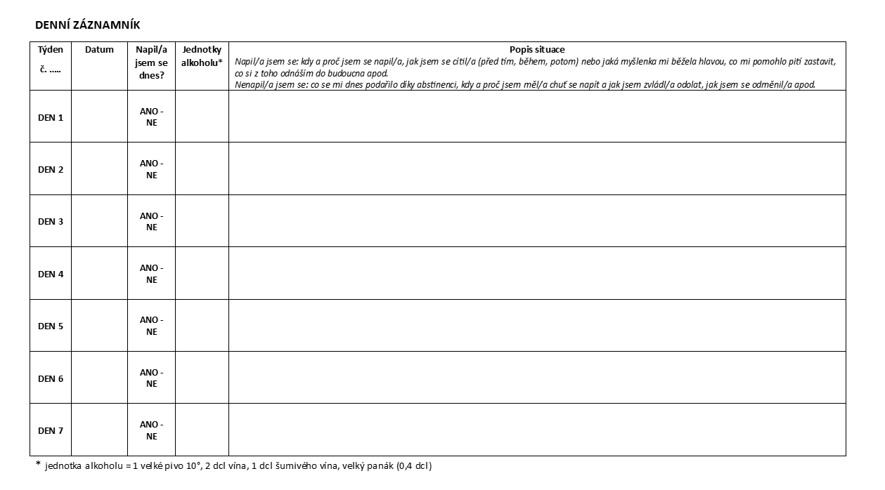
PICÍ ZÁZNAMNÍK
Notes:
HOTOVO

Slide 15
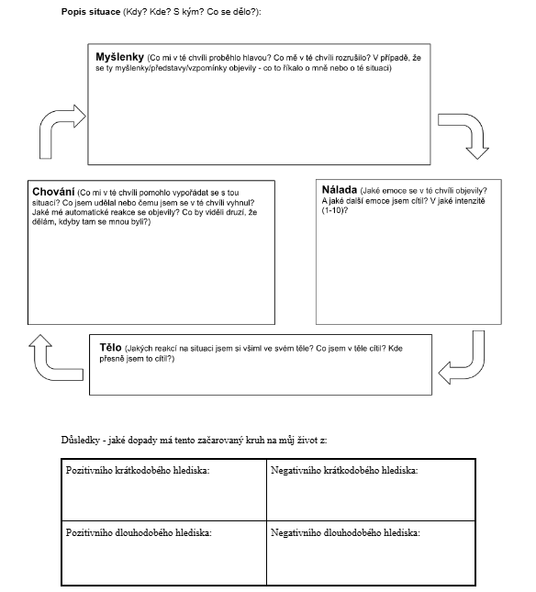
Notes:
HOTOVO

Slide 16
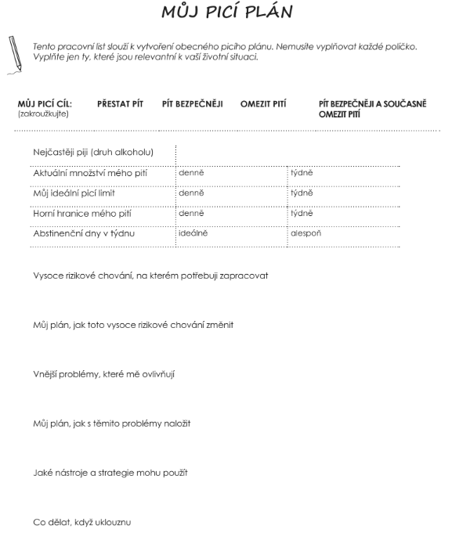
Notes:
HOTOVO

Slide 17
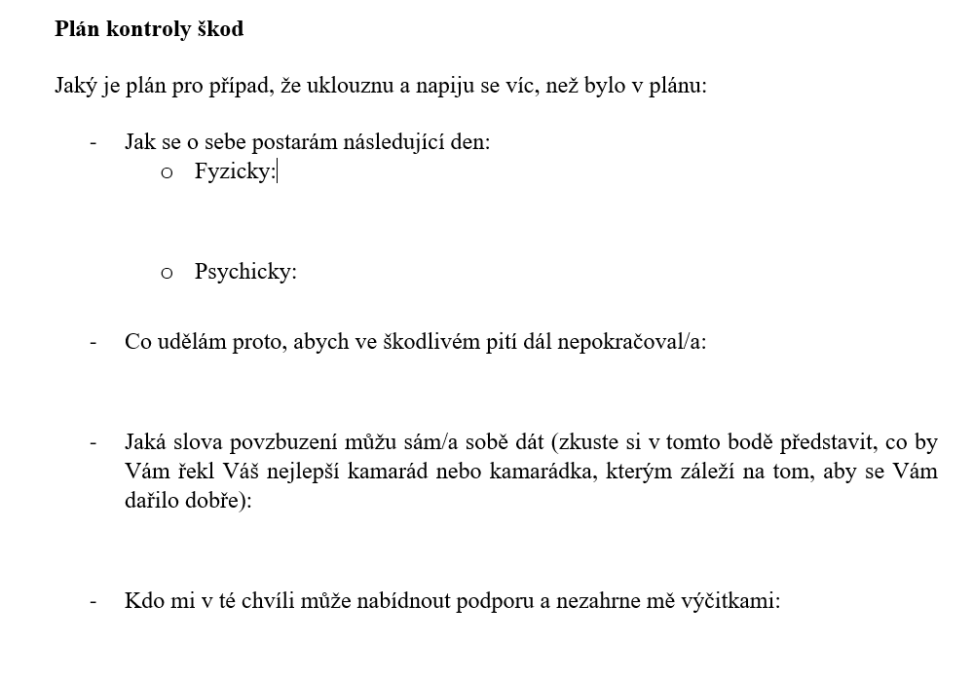
Notes:
HOTOVO

Slide 18
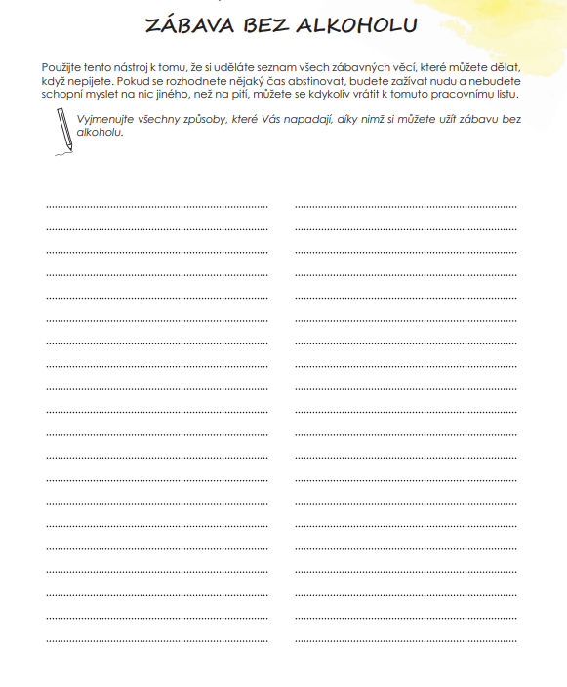
Notes:
HOTOVO

Slide 19
KAZUISTIKA
Klient (42 let): od 16 let užíval pervitin, od 19 let tíhnul spíše k halucinogenům a toluenu. Poslední roky závislost na ředidle a alkoholu. Posledních několik let na ulici, od jara bydlí. Má velké dluhy z podnikání. Snaha navrátit se na pracovní trh přes NP a jít do insolvence. Klient je dlouholetým psychiatrickým pacientem, za sebou má přes 20 hospitalizací a několik pokusů o sebevraždu. Řeší také zdravotní potíže (operace páteře).
Bydlení mu umožnilo mít útočiště
Bezpečný prostor, kde zvládnout bažení
Vyhnout se rizikovým lidem, rizikovým aktivitám
Jak zdravěji trávit volný čas (hry, péče o domácnost)
Omezování množství alkoholu
Možnost vyváženější stravy -> lepší zvládání kocovin, být najezený (méně alkoholu, více psych. pohody)
Více možností na KRP (někomu zavolat, zkusit si zahrát hru, vzít si Rivotril a zkusit usnout, až pak užít)
Problém se zápachem z ředidla -> pravidlo ředidlo užívat jen venku, když užiji, nejdu prodávat

Slide 20
DOTAZY, DISKUSE

Slide 21
DĚKUJEME ZA POZORNOST
Jestli se chcete dozvědět více:
Kurz Alkohol a Harm Reduction (na klíč / pro veřejnost)
www.renadi.cz + soc. sítě
https://hams.cc/

